Slide 1
Search Algorithms
Prepared by BYT3

Slide 2

Topics
What is Search Algorithm?
Linear Search
Binary Search
Ternary Search
Jump Search
Interpolation Search
Fibonacci Search
Time&Space Complexity

Slide 3
Searching Algorithm
Searching algorithms are methods or procedures used to find an element within a collection of data. These algorithms are widely used in computer science and are crucial for tasks like searching for a particular record in a database, finding an element in a sorted list, or locating a file on a computer.

Slide 4

Linear Search
Linear search is a type of sequential searching algorithm. In this method, every element within the input array is traversed and compared with the key element to be found. If a match is found in the array the search is said to be successful; if there is no match found the search is said to be unsuccessful and gives the worst-case time complexity.

Slide 5
The algorithm for linear search is relatively simple. The procedure starts at the very first index of the input array to be searched.
Step 1 − Start from the 0th index of the input array, compare the key value with the value present in the 0th index.
Step 2 − If the value matches with the key, return the position at which the value was found.
Step 3 − If the value does not match with the key, compare the next element in the array.
Step 4 − Repeat Step 3 until there is a match found. Return the position at which the match was found.
Step 5 − If it is an unsuccessful search, print that the element is not present in the array and exit the program.

Slide 6

Time Complexity
Linear search traverses through every element sequentially therefore, the best case is when the element is found in the very first iteration. The best-case time complexity would be O(1).
However, the worst case of the linear search method would be an unsuccessful search that does not find the key value in the array, it performs n iterations. Therefore, the worst-case time complexity of the linear search algorithm would be O(n).

Slide 7
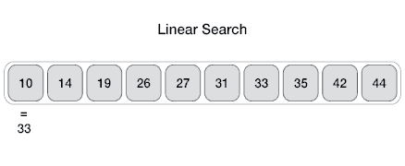
Animation

Slide 8
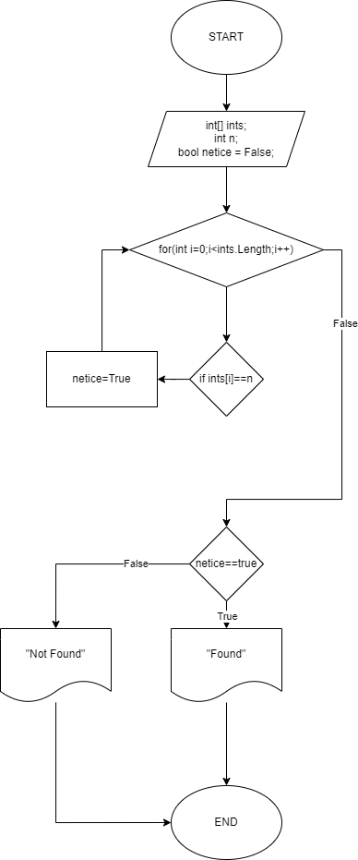
Linear Search Flowchart

Slide 9
Linear Search Code in C#
int[] num = { 12, 3, 56, 8, 24, 6, 89 };
int n = 24;
bool netice = false;
for (int i = 0; i < num.Length; i++)
{
if (num[i] == n)
{
netice = true;
}
}
if (netice ==true)
{
Console.WriteLine("Found");
}
else
{
Console.WriteLine("Not Found");
}

Slide 10
Binary Search Alqoritmi
BINARY SEARCH ALQORİTMİ, SIRALANMIŞ BİR MASSIVDƏ VERİLƏN ELEMENTİ AXTARMAQ ÜÇÜN İSTİFADƏ OLUNAN SƏMƏRƏLİ BİR ALQORİTMDİR. O, VERİLƏNLƏRİN YARIYA BÖLÜNMƏSİ PRİNSİPİ ƏSASINDA İŞLƏYİR VƏ NƏTİCƏDƏ HƏR BİR ADDIMDA AXTARIŞ SAHƏSİNİ YARIYA ENDİRİR.

Slide 11
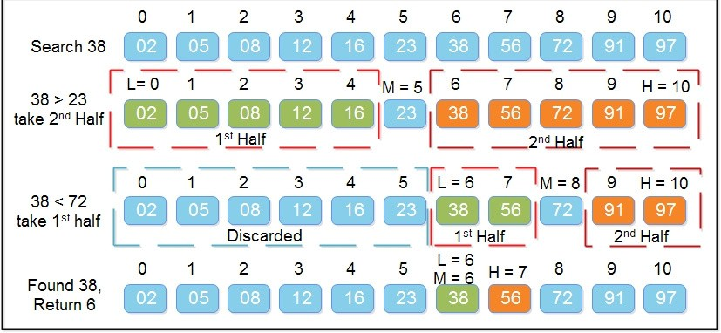
Binary search alqoritminin mürəkkəbliyi O(log n)-dir.
Bu o deməkdir ki, hər addımda axtarış sahəsini yarıya bölürük. Məsələn, n elementli massivdə binary search ilə element axtarmaq üçün lazım olan addımların sayı təxminən log₂(n) olacaq. Yəni, əgər massiv 1024 elementdən ibarətdirsə, axtarış ən çox 10 addımda tamamlanacaq (çünki log₂(1024) = 10).
Bu alqoritm O(log n) mürəkkəbliyinə malikdir, çünki hər addımda elementlərin sayı iki dəfə azalır.
Massiv: [2, 5, 8, 12, 16, 23, 38, 56, 72, 91, 97]
Axtarılan element: 38
(0 + 10) / 2 = 5 → 5-ci indeks: 23 → 38 > 23 → sağa keçirik. (6 + 10) / 2 = 8 → 8-ci indeks: 72 → 38 < 72 → sola keçirik. (6 + 7) / 2 = 6 → 6-cı indeks: 38 → 38 = 38
Nəticə: 38 rəqəmi 6-cı indeksdə yerləşir.

Slide 12
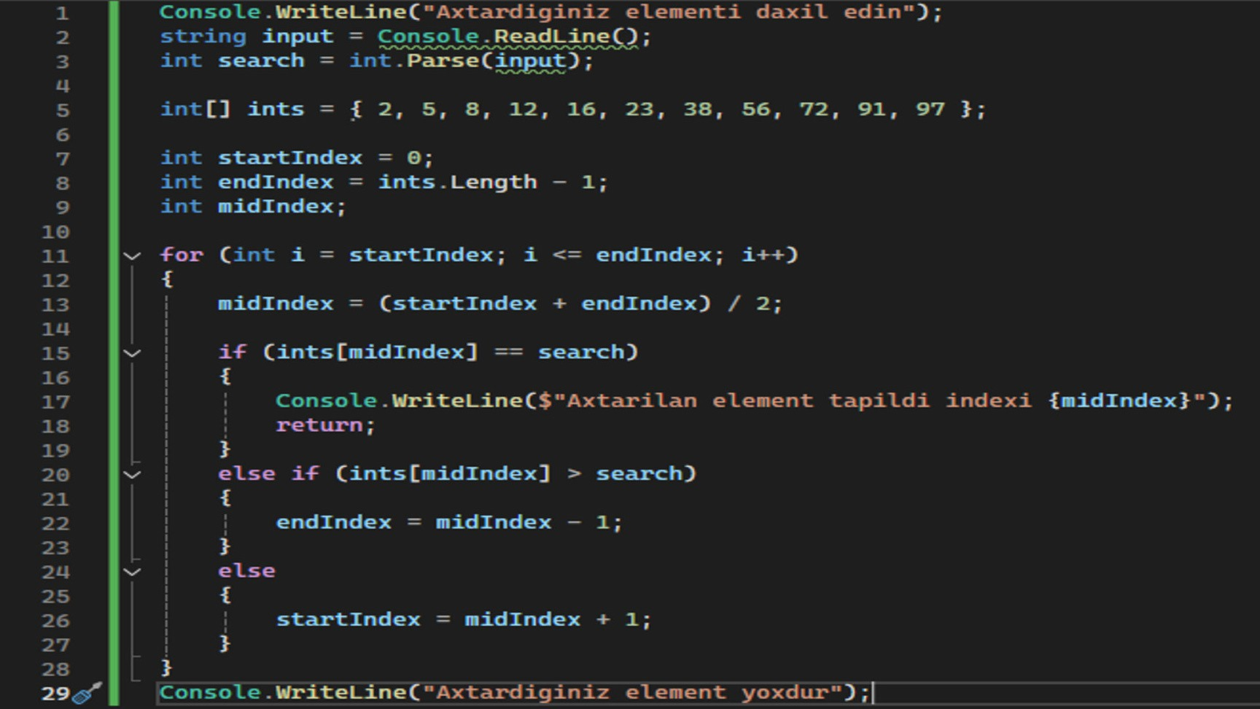

Slide 13
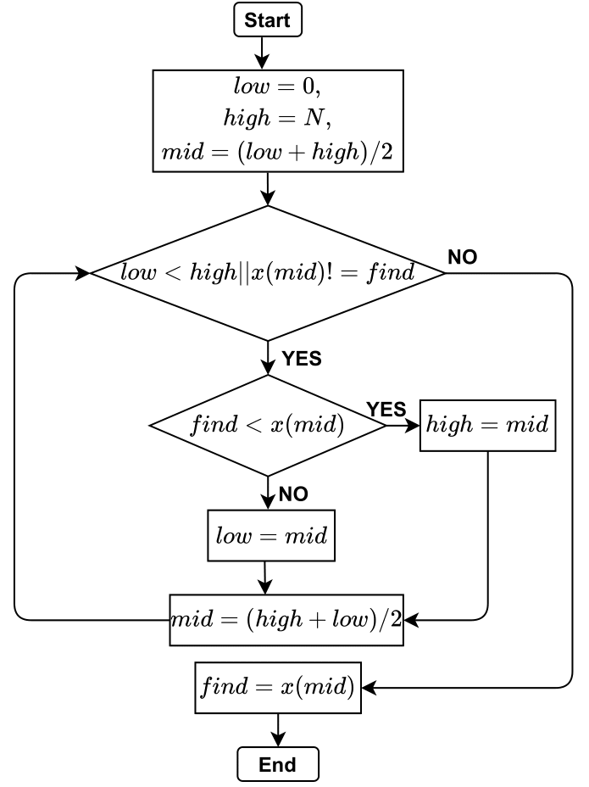
Binary Search Flowchart

Slide 14
Ternary Search
Ternary search - Üçlü axtarış, çeşidlənmiş massivdə hədəf dəyərin yerini tapmaq üçün istifadə edilən axtarış alqoritmidir. O, ikili axtarışda olduğu kimi massivi iki yerinə üç hissəyə bölmək prinsipi ilə işləyir . Əsas ideya, hədəf dəyərini massivi üç bərabər hissəyə bölən iki nöqtədəki elementlərlə müqayisə edərək axtarış sahəsini daraltmaqdır .

Slide 15
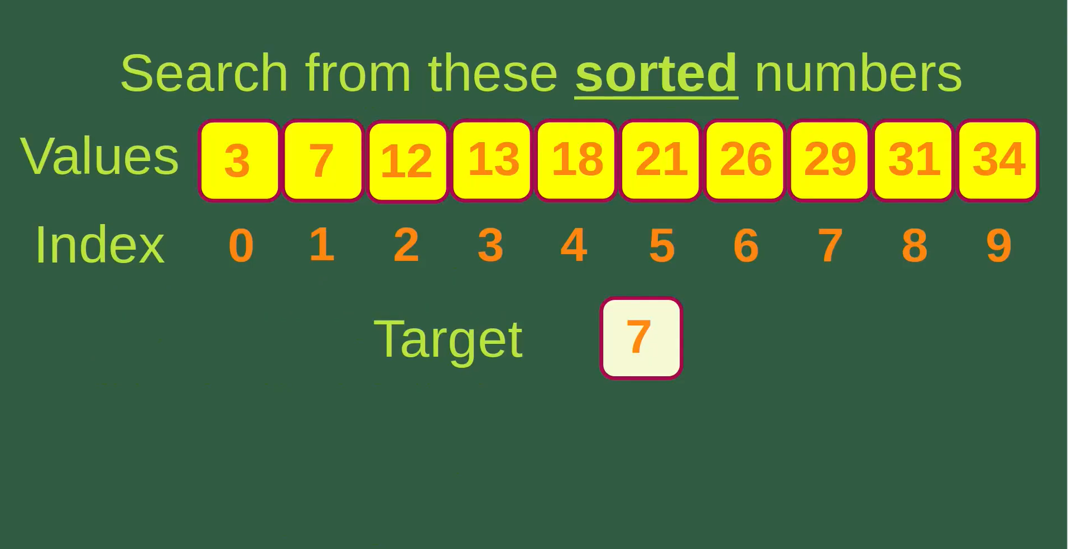

Slide 16
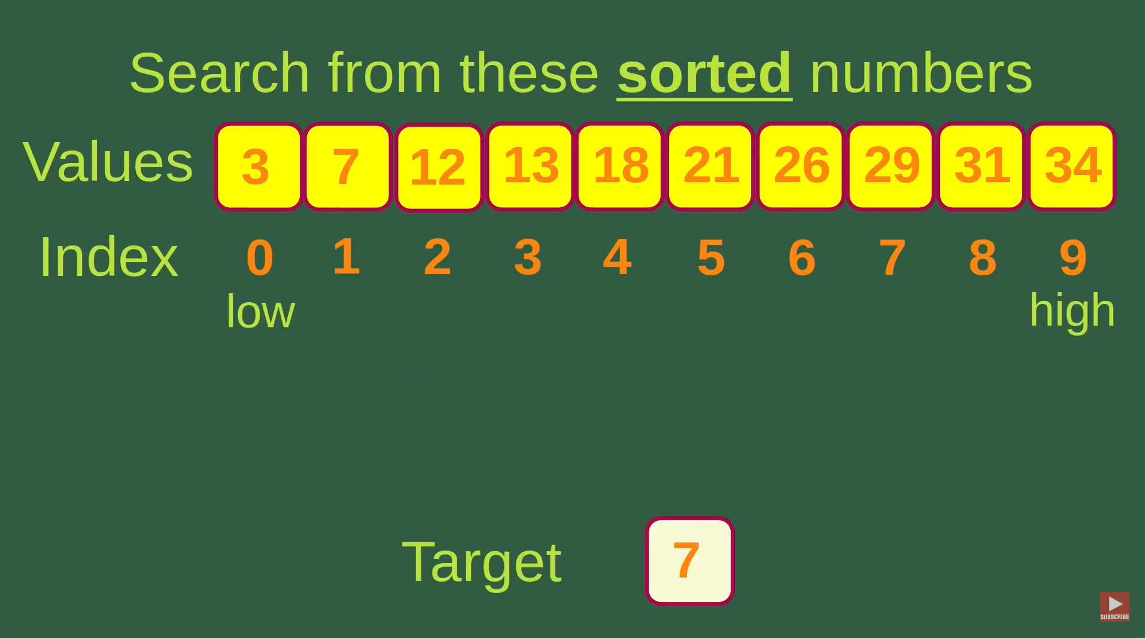

Slide 17
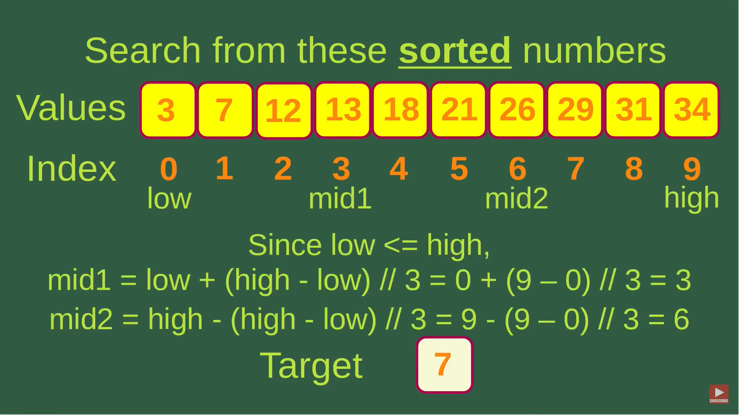

Slide 18
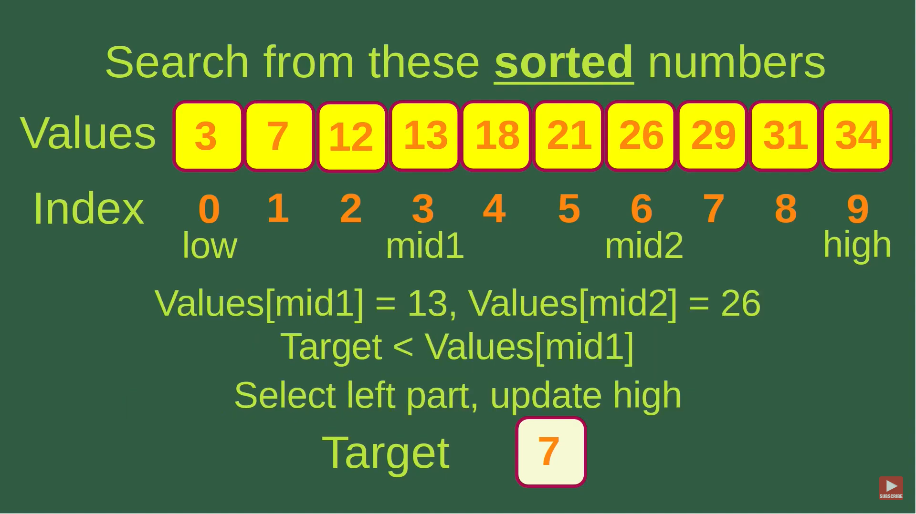

Slide 19
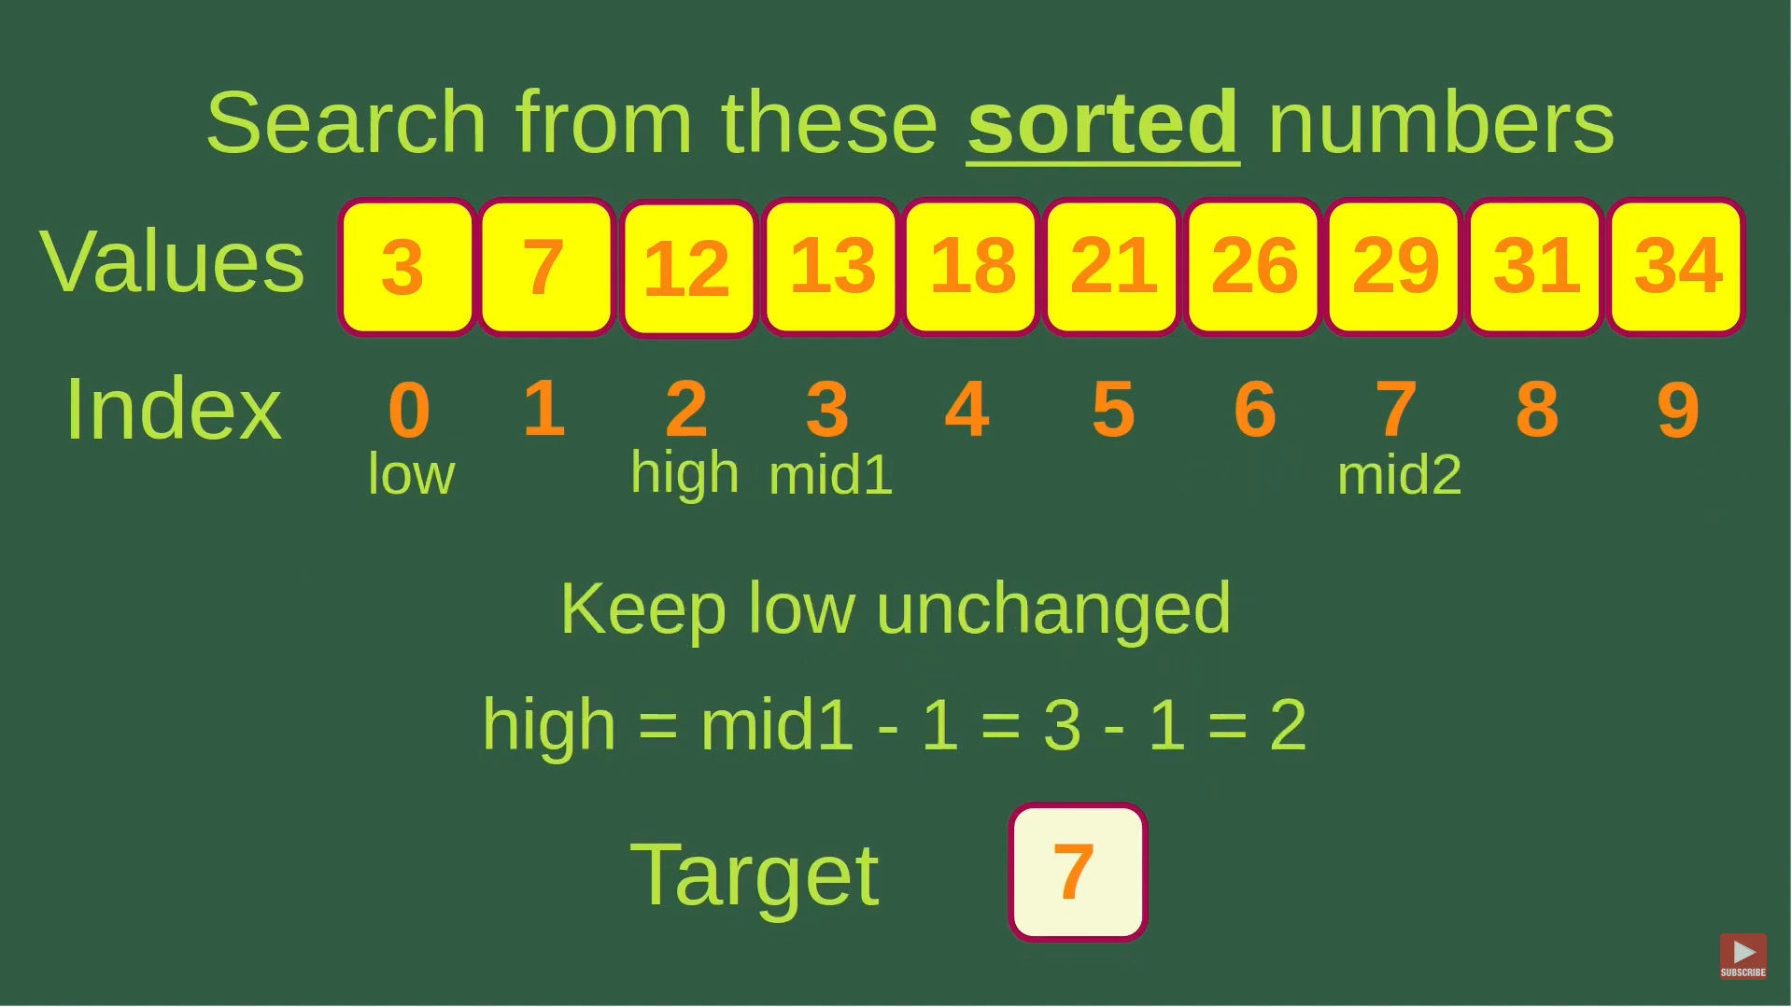

Slide 20
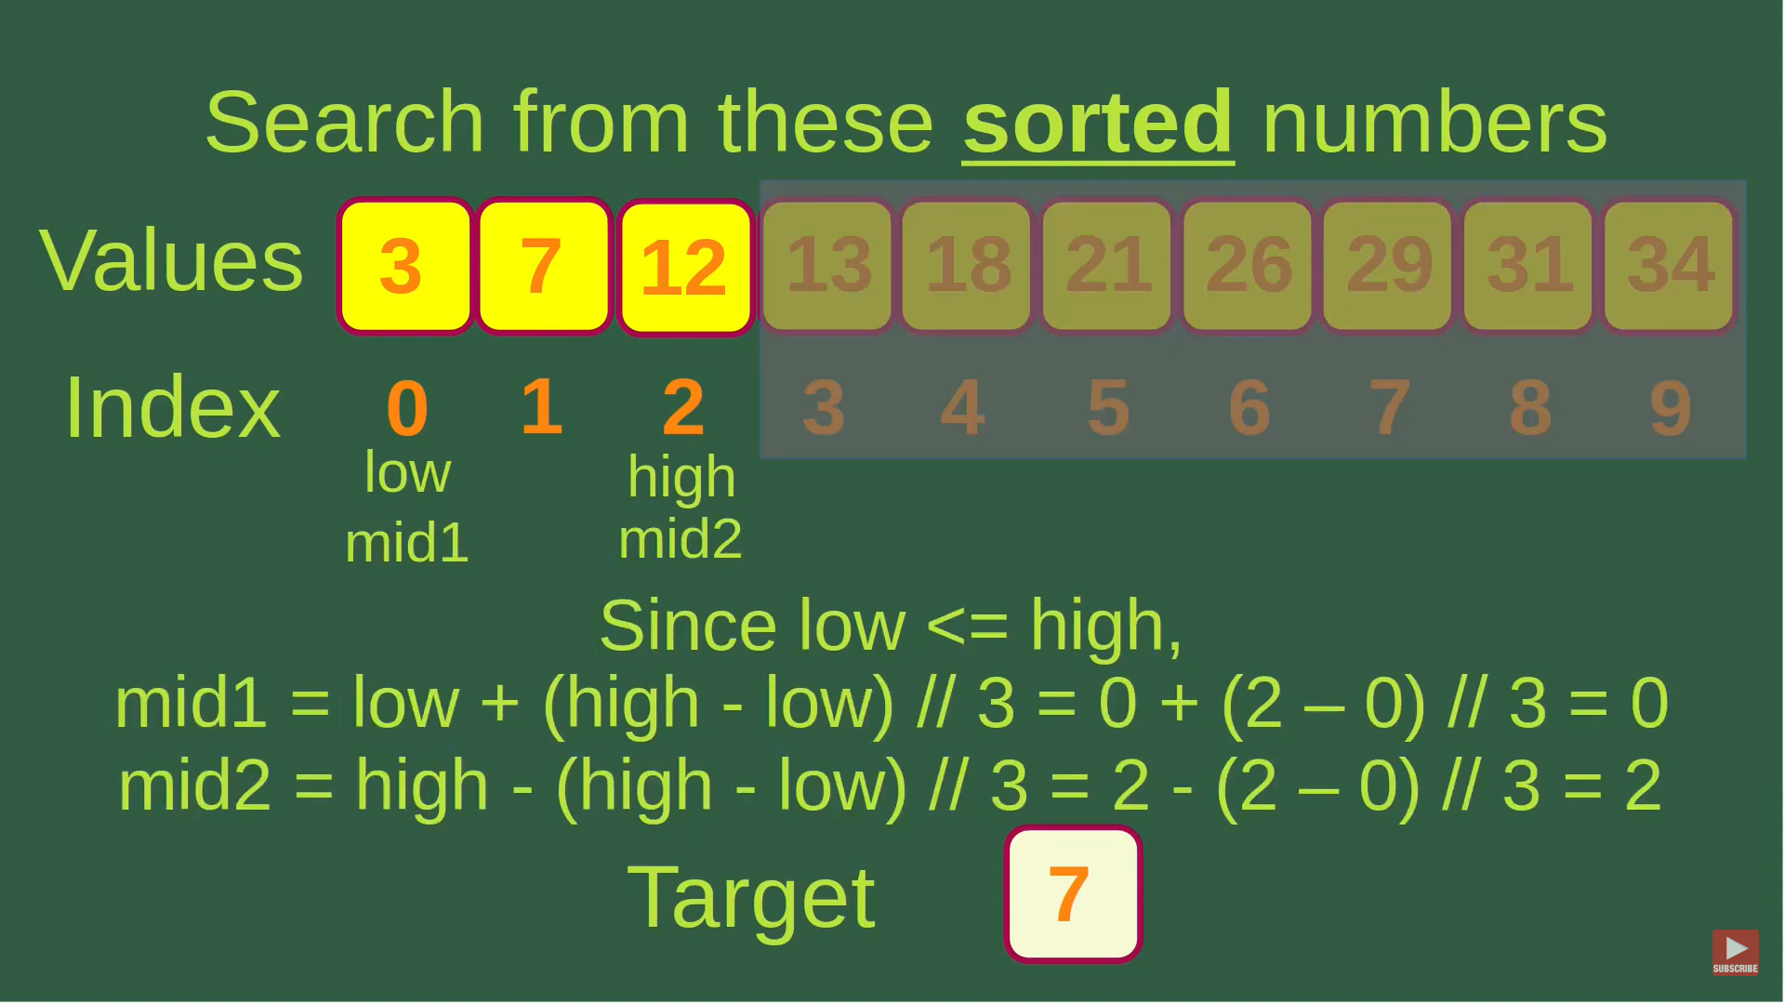

Slide 21
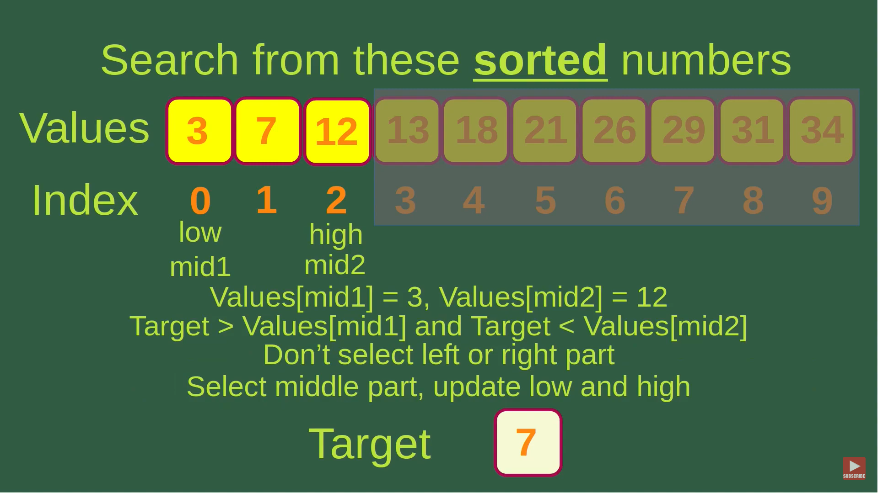

Slide 22
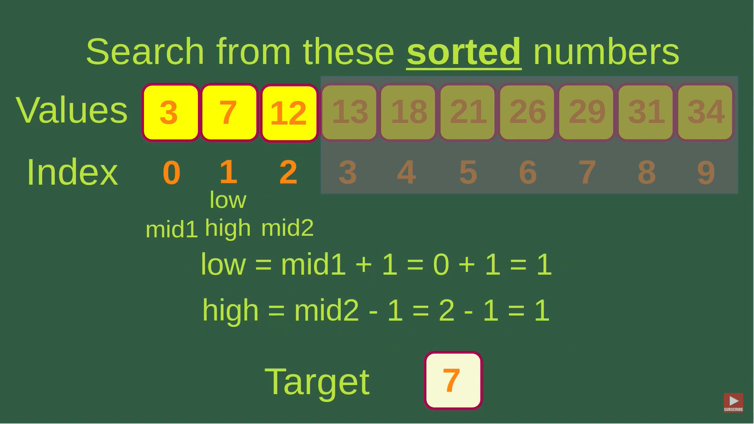

Slide 23
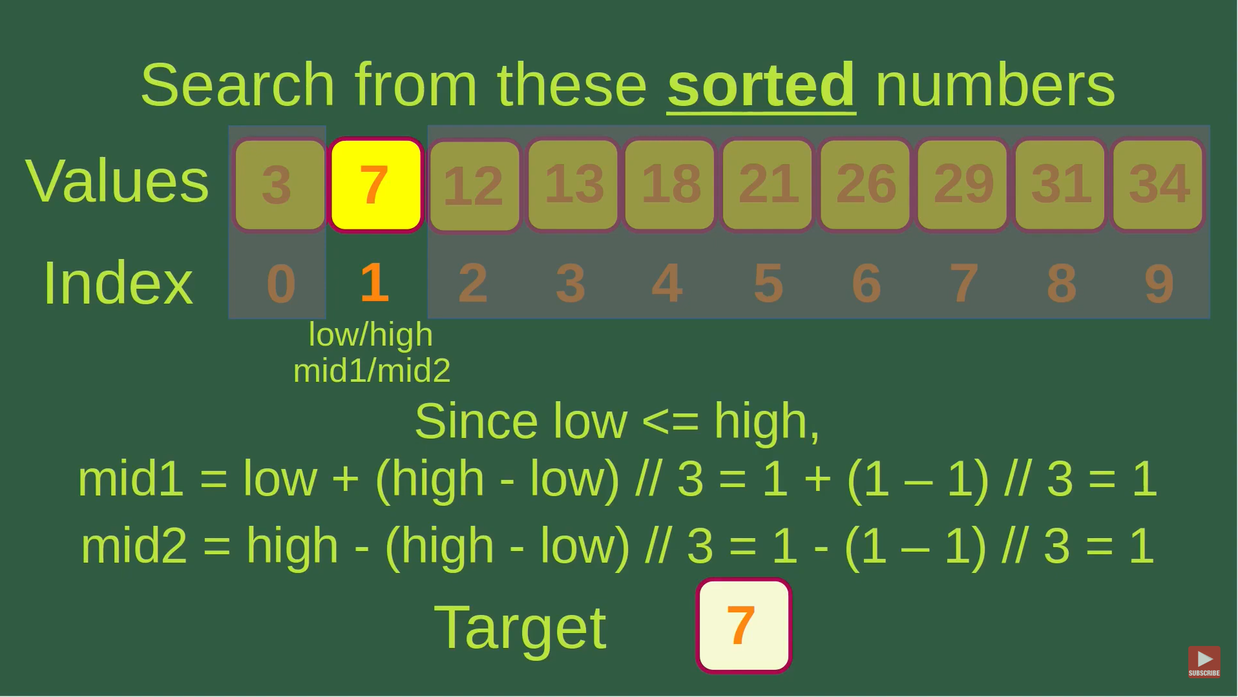

Slide 24
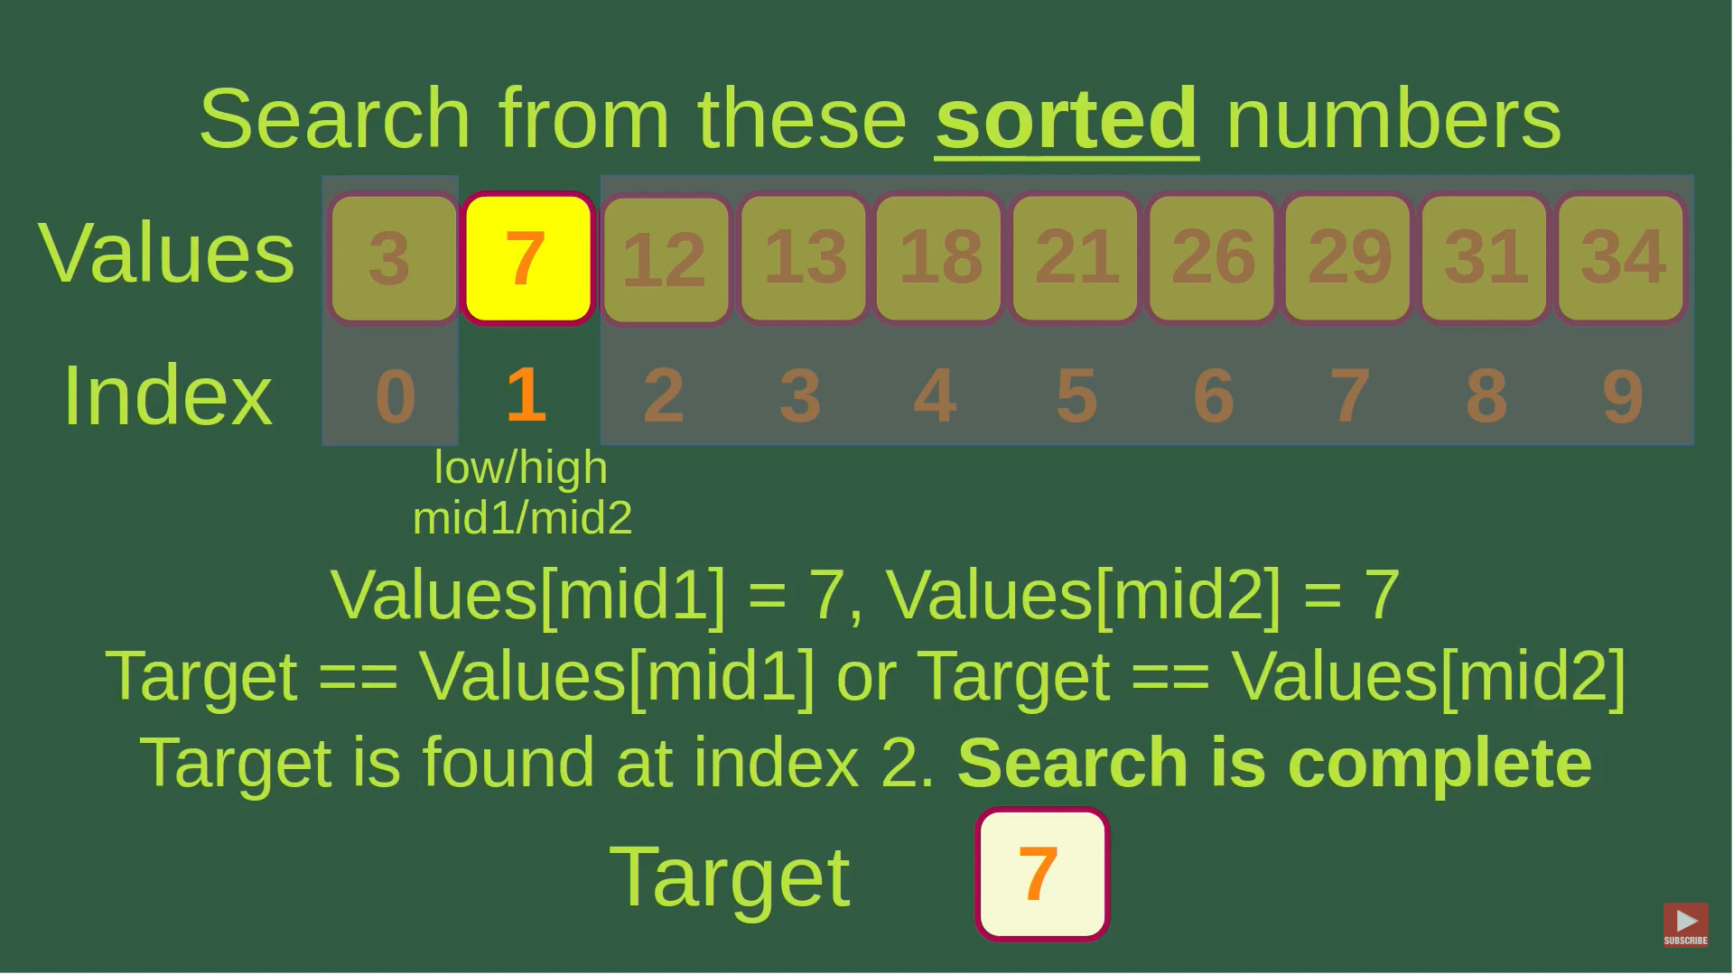

Slide 25
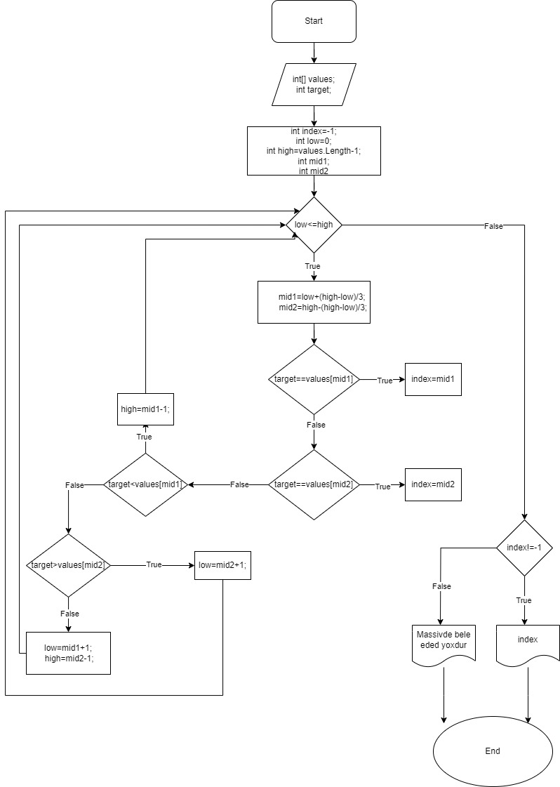
Ternary Search Flowchart

Slide 26
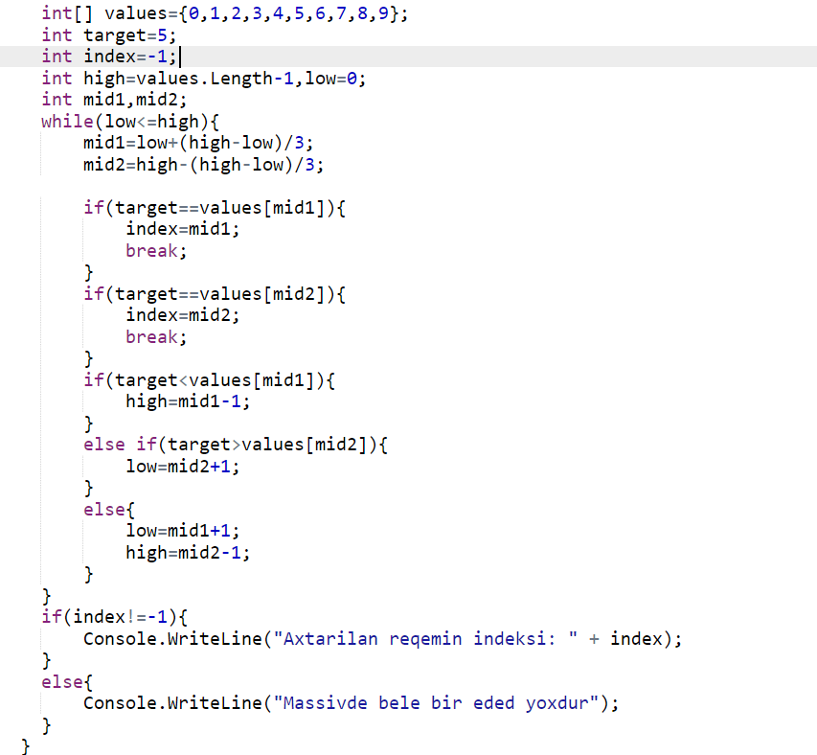
Ternary Search Code in C#

Slide 27
Jump search
Jump Search, Linear Search və Binary Search arasında yerləşən bir axtarış alqoritmidir. Axtarış prosesi zamanı siyahıdan müəyyən addımlar (tullanmalar) atlayaraq keçir və əgər axtarılan element tapılmırsa, daha kiçik addımlarla linear axtarışa qayıdır. Bu alqoritm sıralanmış siyahılarda istifadə olunur.

Slide 28
Üstünlükləri və çatışmayan cəhətləri
Üstünlüklər : Sıralanmış siyahılarda daha sürətli işləyir. Daha az yaddaş tələb edir: Jump Search əlavə yaddaş sahəsinə ehtiyac duymur.
çatışmayan cəhətlər:Sıralanmamış siyahılarda işləmir. Çox böyük siyahılar üçün Binary Search daha səmərəli ola bilər.

Slide 29
Addım 1 − siyahı bloklara bölünür . Adətən hər bir blokun ölçüsü siyahıdaki elementlərin sayının kvadrat kökünə bərabər olur(√n)
Addım 2 -birinci blokun son elementi seçilən element ilə müqayisə olunur ,Əgər bu element seçilən elementdən böyükdürsə , həmin blok daxilində linear axdarış aparılır,əgər seçilən element bu blokda deyilsə növbəti bloka keçilir
Addım 3 −addımlar seçilən dəyər tapılana və ya siyahının sonuna kimi davam edir
Addım 4 − linear axdarış ilə əsas blok arasında Hər bir element bir bir yoxlanılır.

Slide 30
Zaman mürəkkəbliyi :
Ən yaxşı hal: Hədəf element birinci blokda tapılır. Mürəkkəblik: O(1)
Orta hal: Hədəf element siyahıda mövcuddur, lakin bir neçə blok yoxlanmalıdır. Mürəkkəblik: O(√n)
ən pis hal: Hədəf element ya mövcud deyil, ya da siyahının sonuncu elementidir. Mürəkkəblik: O(√n)
Axtarış prosesində addımlar kvadrat kök ardıcıllığına uyğun olaraq həyata keçirilir, bu səbəbdən bu alqoritmin zaman mürəkkəbliyi O(√n)-dir. Lineer axtarış: Əgər element tapılmırsa, blok daxilində lineer axtarış aparılır ki, bu da əlavə O(√n) əməliyyatlarına səbəb olur.Ümumilikdə, zaman mürəkkəbliyi O(√n)-dir, bu da lineer axtarışdan (O(n)) daha sürətlidir.

Slide 31
Example :
Array: [1, 3, 6, 9, 12, 17, 23, 28, 33, 39, 44, 50, 55, 62, 68, 72]
Secilmiş element: 33
arrayın uzunluğu n = 16-dır, buna görə jump addımı √n ≈ 4 olacaq.
İlk addımda 4-cü elementi yoxlayırıq: 9.
9 < 33 olduğuna görə növbəti 4-cü elementi yoxlayırıq: 28.
28 < 33 olduğuna görə 8-ci elementi yoxlayırıq : 33
seçilmiş element tapıldı

Slide 32

Interpolation Search
Bu xüsusi bir axtarış alqoritmidir və binary search-ə bənzəyir, lakin bu alqoritm axtarış intervalını qiymətləndirərək daha səmərəli axtarış etməyə çalışır. Bu alqoritm yalnız sıralanmış və təqribən bərabər bölüşdürülmüş verilənlər üzərində effektiv işləyir.

Slide 33
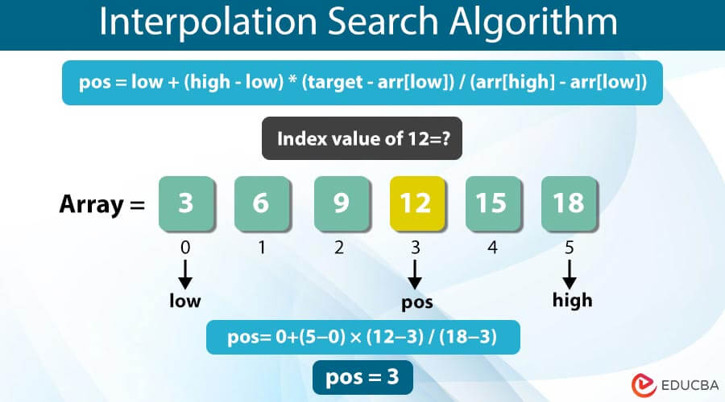

Slide 34
Ən Yaxşı Hal (Best Case)
Zaman mürəkkəbliyi: O(log log n)
Şərtlər:
Bərabər paylanmış verilənlər olduqda.
Yəni, verilənlər massivindəki elementlər arasında təxminən eyni fərq varsa (məsələn, [10, 20, 30, 40, 50]).
Bu halda, alqoritm hər addımda doğru təxmin edir və elementləri daha az addımda tapa bilir.
Axtarılan element mərkəzə yaxın olduqda.
Axtarılan element massivdəki elementlərin ortalarına yaxın olduqda, axtarış çox tez nəticələnir, çünki interpolasiya daha dəqiq olur.

Slide 35
Ən Pis Hal (Worst Case)
Zaman mürəkkəbliyi: O(n)
Şərtlər:
Verilənlər bərabər paylanmamışdır.
Əgər verilənlər arasında böyük fərqlər varsa (məsələn, [10, 20, 30, 1000, 5000, 10000]), interpolasiya doğru təxmin edə bilmir.
Alqoritm səhv təxmin edərək, doğru elementə çatmaq üçün daha çox addım atmalı olur.
Axtarılan element massivdə yoxdur.
Axtarılan element massivdə yoxdursa və verilənlər qeyri-bərabər paylanıbsa, alqoritm tamamilə bütün elementləri yoxlamağa məcbur ola bilər, bu da performansı daha da pisləşdirir.

Slide 36

Fibonacci Search Algorithm
Fibonaççi Axtarış Alqoritmi verilmiş diapazonda funksiyanın minimum və ya maksimumunu tapmaq üçün səmərəli texnikadır. O, axtarış məkanını sistematik şəkildə daraltmaq üçün Fibonaççi ardıcıllığının xassələrindən istifadə edərək onu optimallaşdırma problemləri üçün güclü vasitəyə çevirir.

Slide 37

Tətbiqlər və Üstünlüklər
Optimallaşdırma Problemləri
Fibonaççi Axtarış Alqoritmi funksiyanın maksimum və ya minimumunun tapılması kimi müxtəlif optimallaşdırma problemlərində optimal həlli tapmaq üçün xüsusilə faydalıdır.
Effektiv Axtarış
Fibonacci ardıcıllığından istifadə etməklə, alqoritm axtarış məkanını tez bir zamanda daralda bilər və bu onu ənənəvi axtarış metodlarından daha səmərəli edir.
Rəqəmsal sabitlik
Alqoritm ədədi cəhətdən sabitdir və onu maliyyə, mühəndislik və elmi tədqiqatlar daxil olmaqla geniş tətbiqlər üçün etibarlı edir.

Slide 38
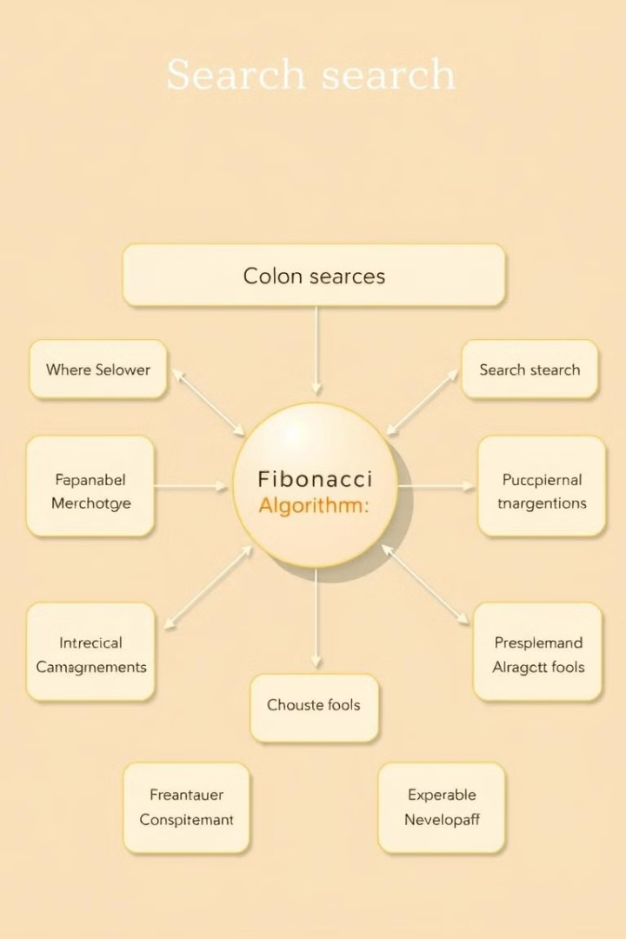
Addım-addım izahat
1. Axtarış Aralığını təyin edin
Optimal həllin gözlənilən axtarış diapazonunun yuxarı və aşağı sərhədlərini təyin edin.
2. Fibonaççi ədədlərini hesablayın
Axtarış prosesinə rəhbərlik etmək üçün istifadə ediləcək uyğun Fibonaççi nömrələrini müəyyənləşdirin.
3. Axtarış sahəsini daralt
Fibonaççi nömrələrini rəhbər tutaraq strateji nöqtələrdə funksiya dəyərlərini müqayisə edərək axtarış diapazonunu təkrar-təkrar tənzimləyin.
Loqarifmik Zaman Mürəkkəbliyi - Fibonaççi Axtarış Alqoritmi O(log n) zaman mürəkkəbliyinə malikdir, burada n axtarış diapazonunun ölçüsüdür. Bu, xüsusilə böyük axtarış yerləri üçün onu yüksək səmərəli edir

Slide 39
